Slide 1
Verbum mať.

Slide 2
mať
singulár
ja mám
ty máš
on, ona, ono má
plurál
my máme
vy máte
oni, ony majú

Slide 3

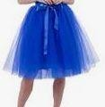
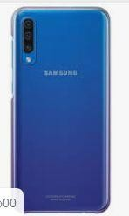
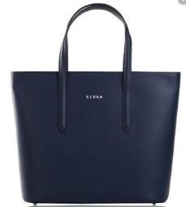
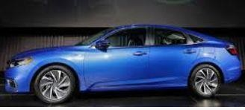
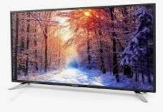

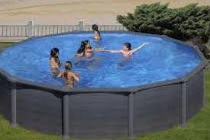
mať
ja
ty
on
ona
my
vy
oni
ony

Slide 4
Použite sloveso mať a nemať.
Ja 18 rokov.
Aj ty už 18 rokov?
Doma psa, ale v Užhorode ho so sebou.
tu ale nové kamarátky.
sa tu dobre.
Ako sa ty?
Chcela by som
Čo by si chcela ty?
My na Slovensku peknú prírodu.
Čo pekné na Ukrajine?
Moja spolužiačka sa volá . Ona
Ako sa ?
Koľko rokov?

Slide 5
Usporiadajte slová do viet.
sa volám ja ..........
sestru jednu mám bratov dvoch a
sme študenti všetci
na univerzite sme
ja byť chcem ........
moja chce byť sestra .........

